Slide 1
Don’t panic it’s organic!
Análisis del perfil de los consumidores de productos orgánicos.

Slide 2
AGENDA
Contexto y Audiencia
Preguntas de interés / Hipótesis
Análisis exploratorio
Insights y recomendaciones preliminares

Slide 3
CONTEXTO Y AUDIENCIA
CONTEXTO
La pandemia de COVID-19 vino a romper los esquemas y nos llevó a cuestionar nuestra visión en una gran cantidad de aspectos, entre ellas, la forma en que nos alimentamos. De pronto, la idea de consumir alimentos ultraprocesados pareció el apocalipsis y la búsqueda de los productos orgánicos, nuestra luz al final del túnel.
Las grandes cadenas de supermercados han identificado esta nueva necesidad y han intentado actuar acorde a ello, pero, ¿han logrado "convencer" al público de que venden productos más sanos? ¿En qué se diferencian estos nuevos clientes de los anteriores?
Se analizará una base de datos proveniente de una cadena de supermercados de Reino Unido que decide ofrecer beneficios al consumo de productos orgánicos para los clientes que forman parte del programa de fidelidad.
AUDIENCIA
Este análisis intenta analizar el impacto y la performance de la inclusión de productos orgánicos en el surtido de productos de las cadenas de supermercados, por lo cual, puede ser de gran utilidad para quién se dedique al área de Category Management y/o Analytics tanto de Retailers como de Manufacturers.
LIMITACIONES
La información recopilada proviene de Reino Unido, por lo que es posible que los resultados obtenidos tengan un pequeño sesgo regional/cultural.

Slide 4
PREGUNTAS DE INTERÉS
HIPÓTESIS PRINCIPALES
¿Es posible hacer una caracterización del perfil de los compradores de productos orgánicos?
¿Es posible segmentar la cartera de clientes de una forma más adecuada, que resulte en un aumento del revenue del detallista?
Los programas de fidelidad de clientes, ¿Son efectivos? ¿Tienen algún impacto en el revenue del detallista? ¿Es posible estimarlo a futuro?
HIPÓTESIS SECUNDARIAS
¿En qué se diferencian los consumidores de productos orgánicos vs no orgánicos?
¿Cómo atraer a los consumidores de productos orgánicos a las tiendas de consumo masivo?
¿Cómo identificar potenciales consumidores de productos orgánicos?

Slide 5
ANÁLISIS EXPLORATORIO

Slide 6
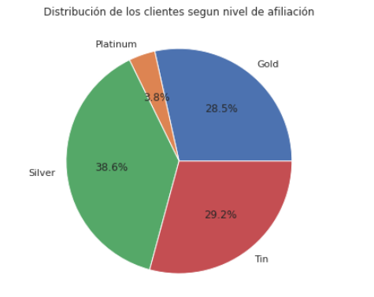
¿Cómo se compone la cartera de clientes?
AFILIACIÓN
El programa de afiliación cuenta con 4 tipos de asociados: Tin, Silver, Gold, Platinum.
Silver es el segmento con mayor porcentaje de clientes;
Tin y Gold se encuentran levemente por debajo;
Platinum es el segmento más pequeño.

Slide 7
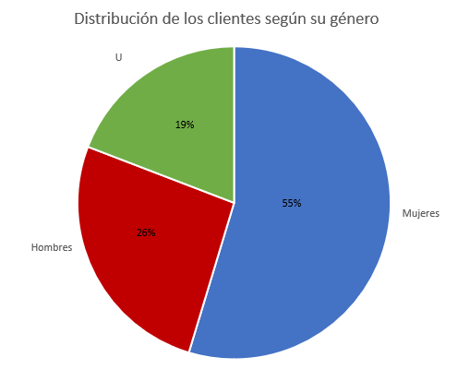
¿Cómo se compone la cartera de clientes?
GÉNERO
El segmento de mujeres representa el 55% de la cartera;
Los hombres representan el 25%;
Un 19% de la cartera no ha detallado su género (U).

Slide 8
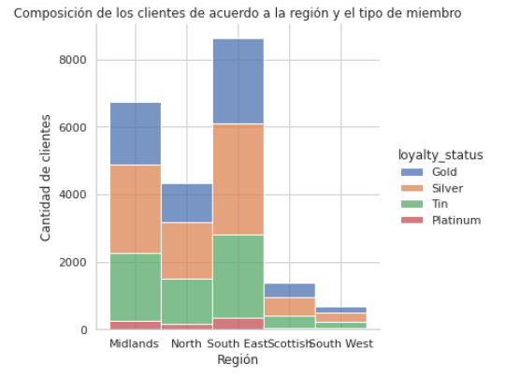
¿Cómo se compone la cartera de clientes?
DISTRIBUCIÓN REGIONAL
South East (Inglaterra) es la región con mayor concentración de clientes, en tanto South West (Gales) se muestra con la menor concentración;
El status Silver representa el mayor porcentaje de clientes a lo largo de todas las regiones;
Las regiones con menor porcentaje de clientes carecen de miembros Platinum en su composición.

Slide 9
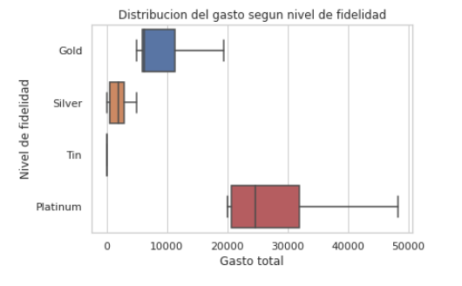
¿Cómo se distribuye el gasto de los clientes?
AFILIACIÓN
Miembros Platinum evidencian un mayor nivel de gasto aunque también una mayor variabilidad del mismo;
Miembros Gold y Silver muestran un gasto más moderado y parejo;
Miembros Tin gastan montos muy pequeños en comparación a los demás segmentos;

Slide 10
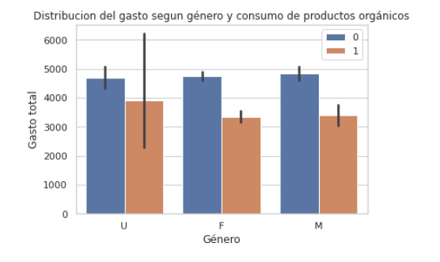
¿Cómo se distribuye el gasto de los clientes?
GÉNERO Y CONSUMO
Quienes consumen productos orgánicos (1) gastan menos dinero que quienes no lo hacen (0);
No se evidencian grandes diferencias de comportamiento en los distintos géneros analizados.
Nota: 1 indica que el cliente compra productos orgánicos ; 0 indica que no los compra

Slide 11
INSIGHTS & RECOMENDACIONES

Slide 12
INSIGHTS & RECOMENDACIONES
INSIGHTS
Más de la mitad de la cartera de clientes está conformada por mujeres;
Silver representa el segmento de afiliados más grande;
Las regiones con mayor porcentaje de clientes son las más pobladas geográficamente;
El gasto de los consumidores de productos orgánicos es inferior al de quienes no los consumen. Se podría inferir que esta diferencia se relaciona con los incentivos que brinda el detallista para el segmento de productos orgánicos.
RECOMENDACIONES PRELIMINARES
Continuar con beneficios de acuerdo al nivel de fidelidad;
Implementar descuentos por edades para atraer nuevos clientes. Ejemplo: descuentos para jóvenes, descuentos para jubilados, etc.;
Informar a los clientes sobre los beneficios de este tipo de productos para la salud, con el fin de fomentar su consumo.

